Slide 1
«Ваш лучший район»
Над проектом работали Ученики школы «1547»
Панов Денис, семёнов Алексей, печик ирина.

Slide 2
Суть проекта
Суть нашего проекта заключается в том, чтобы помочь людям выбрать район, в котором им удобно было бы жить.
Так как, у каждого человека имеются свои взгляды на жизнь: у каждого свои интересы, например кто-то любит спорт, кто-то - наслаждаться природой, сидя в парках и слушая пение птиц. У кого-то нет таких возможностей, как у остальных(имеются ввиду люди с ограниченными возможностями), у кого-то есть дети, что требует особого внимания в районах. Вообщем, у людей разная жизнь и разные возможности, так вот наше приложение адаптируется подо всех, и предлагает подобрать такое место, где им было бы комфортно жить.

Slide 3
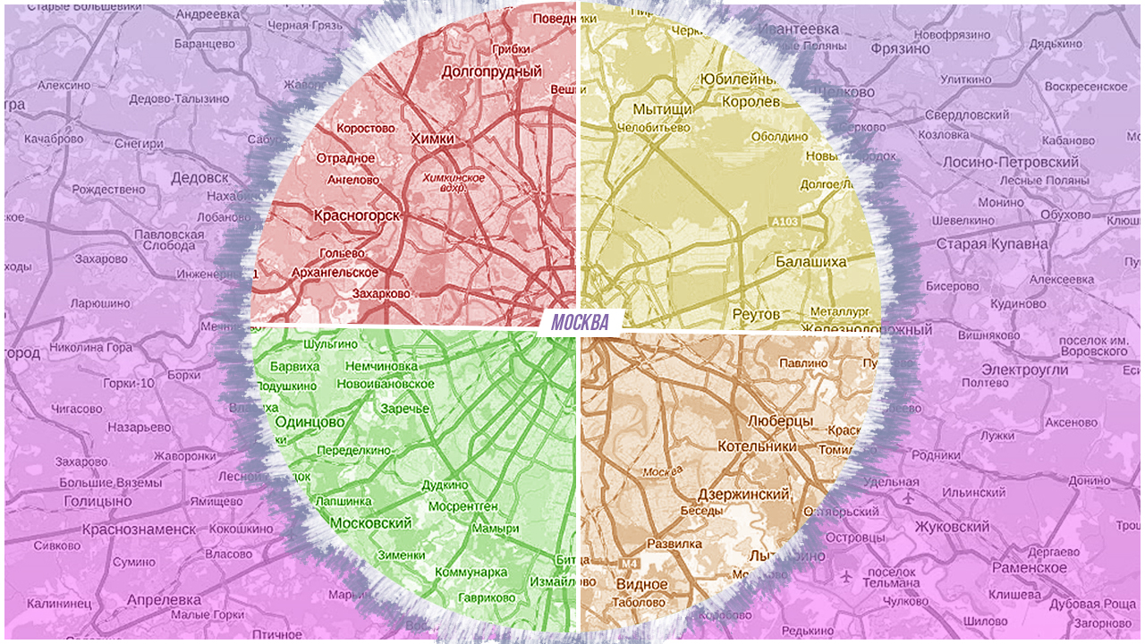
Суть проекта
Таким образом, пользователь вбивает данные о себе, а приложение выдаёт ему наиболее и наименее благоприятные районы для его жизни.

Slide 4
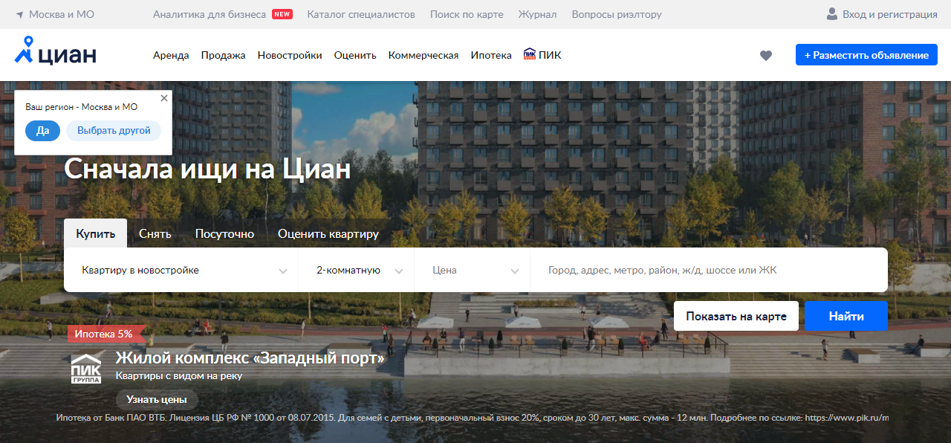
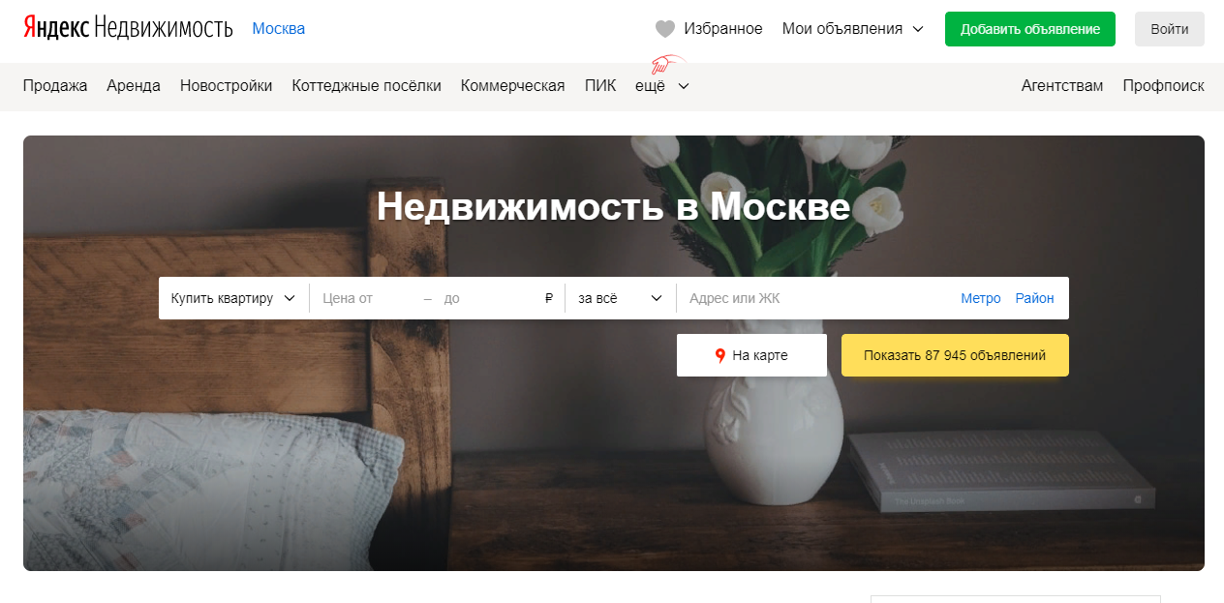
Аналоги нашего проекта.
Безусловно, существуют аналоги нашего проекта. Возьмём самые популярные сервисы, такие как «Циан» и «Яндекс Недвижимость». Давайте рассмотрим возможности данных сайтов.
Благодаря данным веб-страницам, люди могут найти себе жильё, задав определённые критерии. Но какие возможности предоставляют они нам?
Самостоятельный выбор района.
Выбор цены
Выбор количества комнат.

Slide 5
Чем же отличается наш сервис?
Благодаря нашему сервису, люди могут подобрать себе район, который подходит именно им.
Что же именно указывают пользователи при поиске района?
Семейное положение
Наличие ограничений на их возможности
Интересы
То есть, выбирая именно свои жизненные позиции, критерии, они позволяет нашему приложению подобрать наилучший район для их комфортной жизни.

Slide 6
Кратко о том, что мы использовали
Дата сеты, которые мы взяли с data.mos.ru содержали в себе различные данные касающиеся инфраструктуры, экологии, транспортной сети, спортивного оснащения, развлекательных зон, адаптированности для людей с ограниченными возможностями города Москвы.

Slide 7
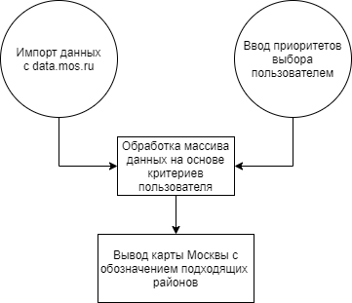
Технические подробности.
1.Для импорта данных мы использовали request 2.Для создания приложения мы использовали PySimpleGui

Slide 8
Что позволяет наше приложение?
Приложение позволяет с помощью выбора различных критериев показать на карте с помощью различных цветов степень соответствия районов Москвы запросам пользователя.

Slide 9
Подведём итоги:
1. Мы научились обработке данных. 2. Создали приложение в соответствии с нашей идеей.

